Slide 1
Твёрдый согласный звук
ц
Буквы Цц. Строчная и заглавная
буквы Цц.
Данилова Г.В.
учитель начальных классов Верхнеангарской СОШ Республики Бурятия
Идентификатор: 205-889-208

Slide 2
Читаем хором вслух:
Мы – умные!
Мы – дружные!
Мы – внимательные!
Мы – старательные!
Мы отлично учимся!
Всё у нас получится!

Slide 3
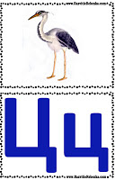

Slide 4
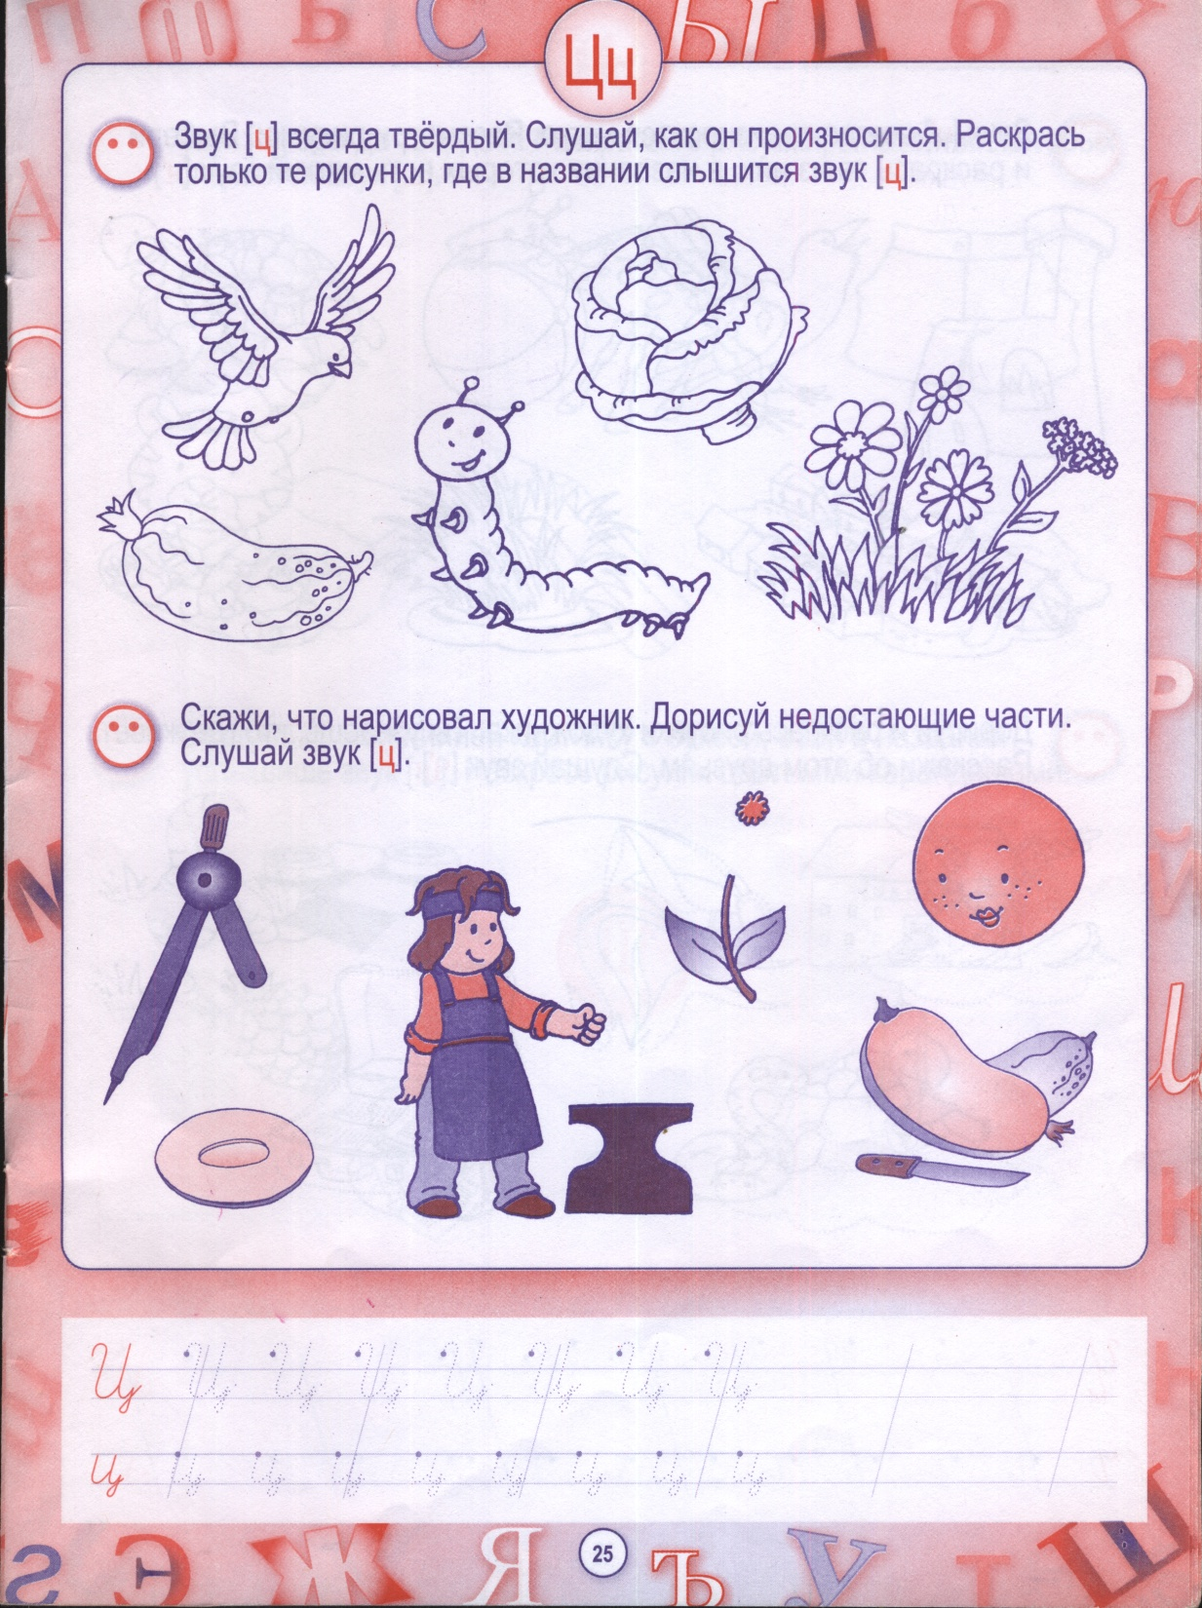

Slide 5
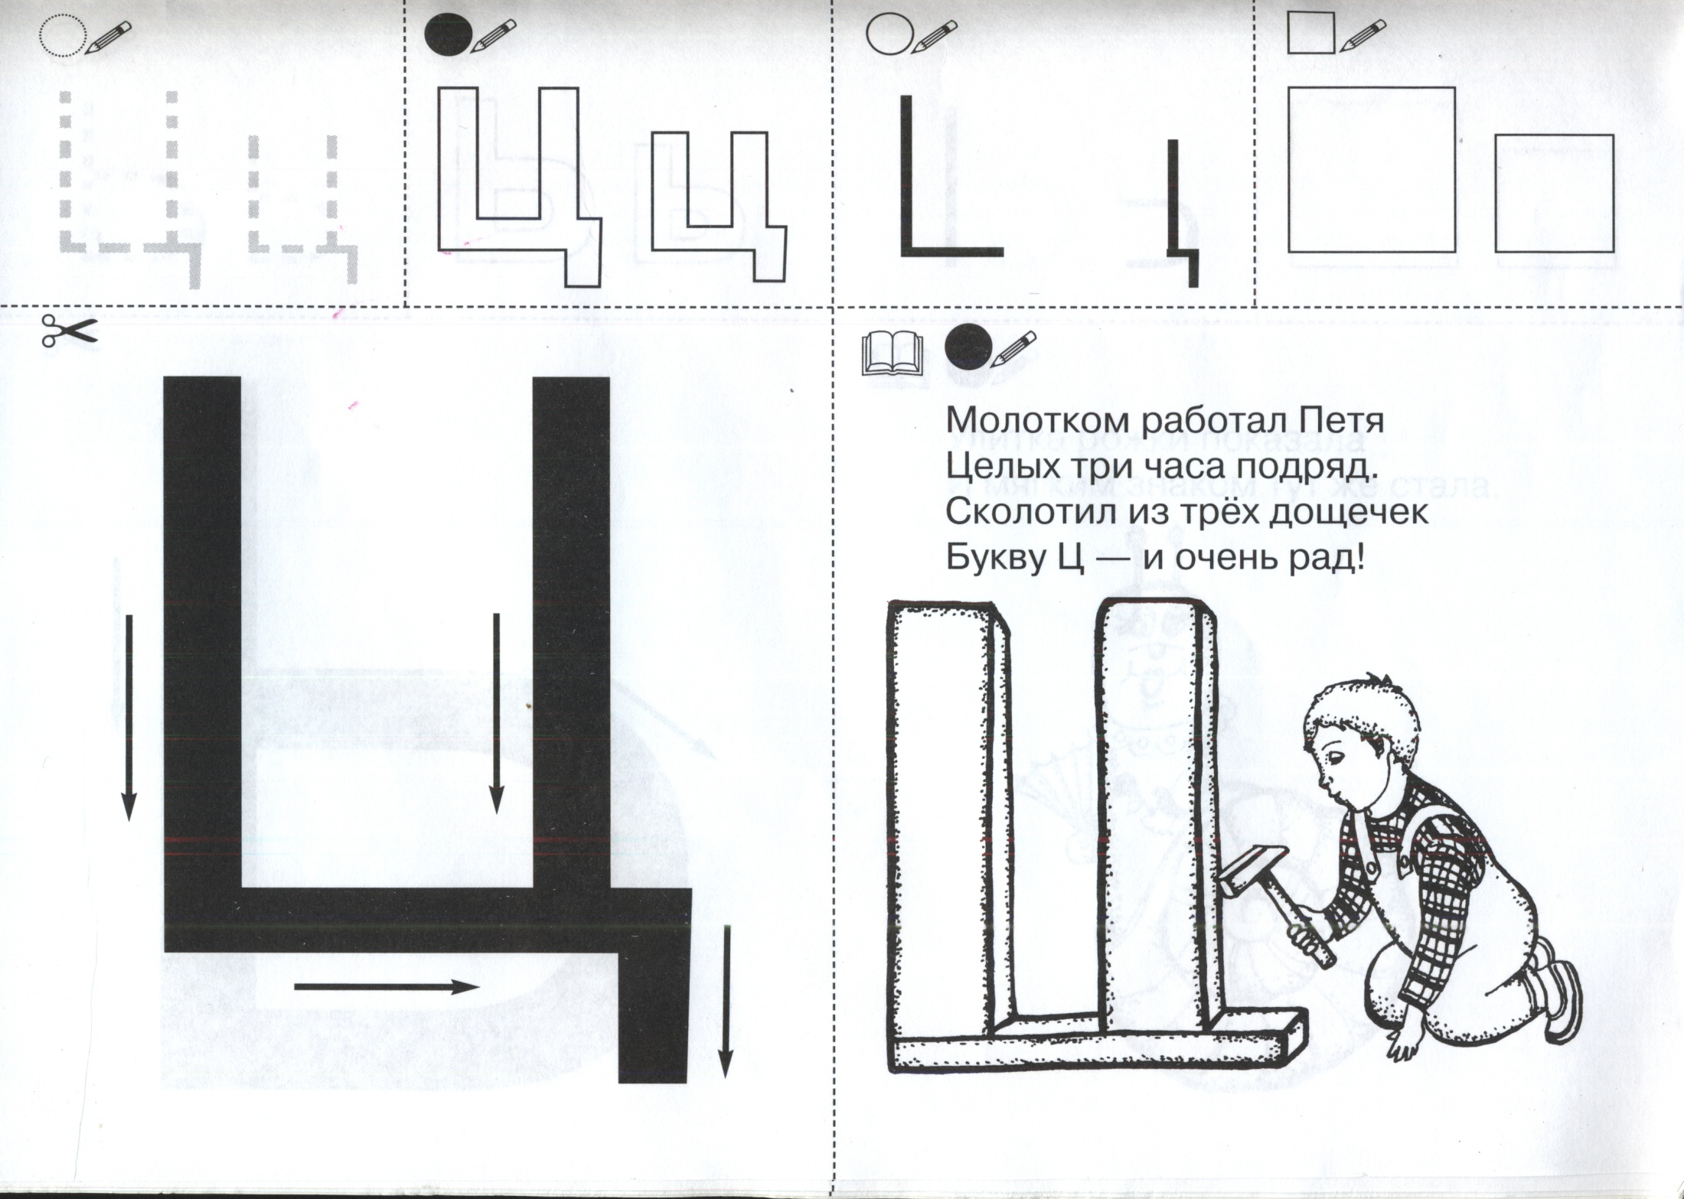

Slide 6


я
А О У Ы Э Н М Л Р Й Б В Г Д Ж З Ъ
Я Ё Ю И Е П Ф К Т Ш С Х Ц Щ Ь

Slide 7
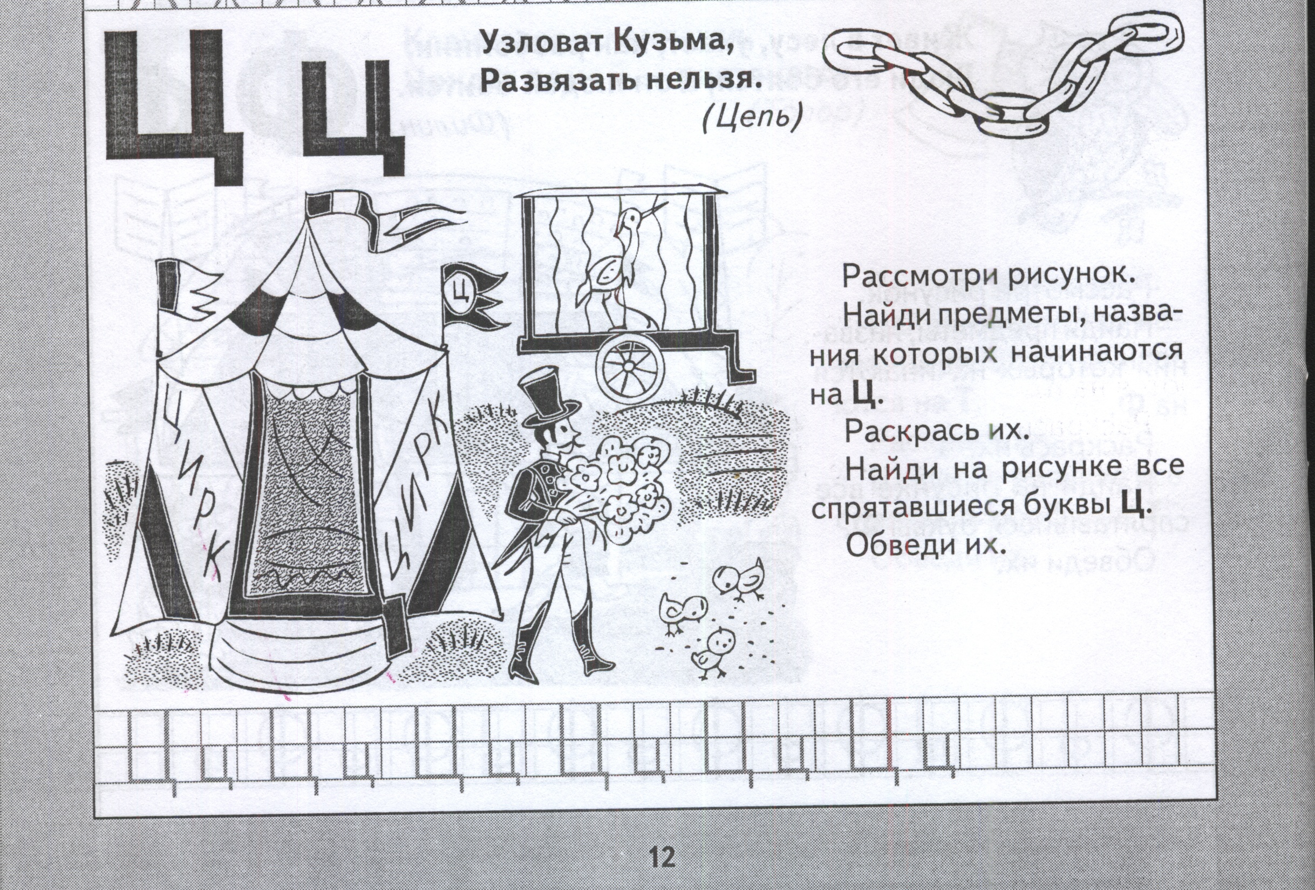

Slide 8
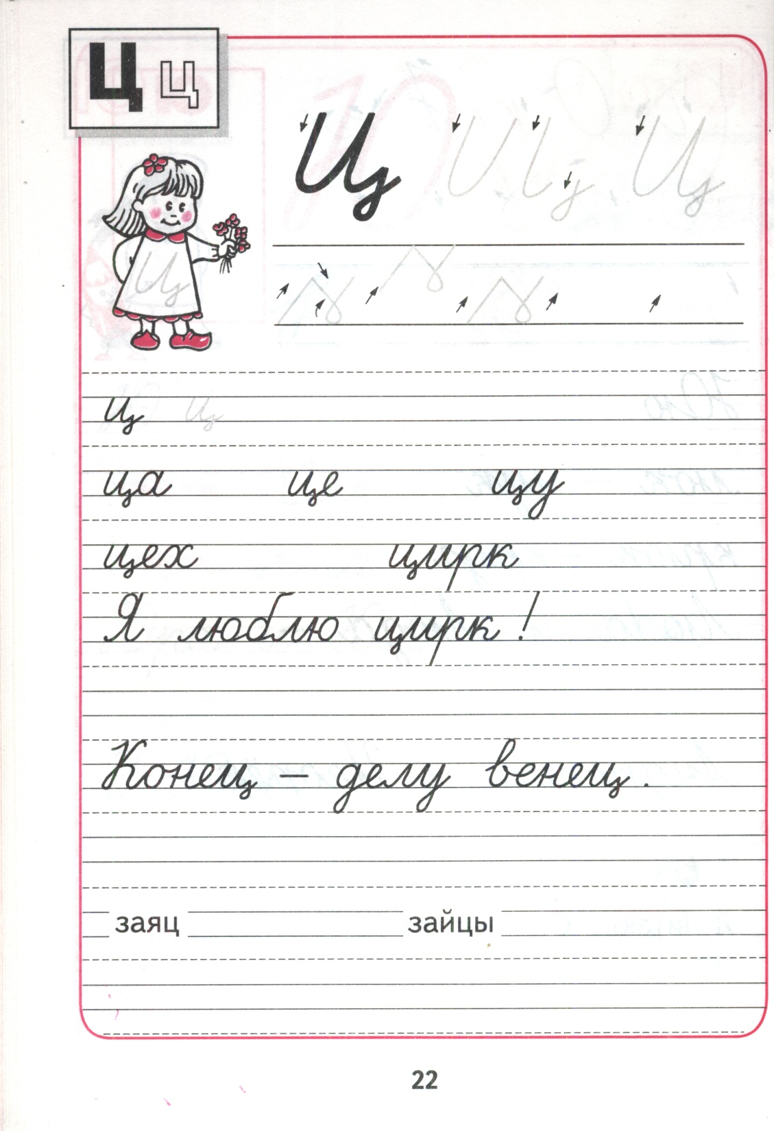

Slide 9
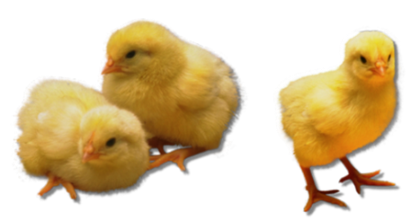
Вышла лесная курочка гулять,
Свежей травки посещать,
А за ней цыплятки – малые ребятки.
-Цып-цып-цып! Сюда! Сюда!
Я вам буковку нашла.
Прибежал весёлый а, прочитали дети… ца,
Прибежал задорный о, прочитали дети… цо,
Прибежал игривый И, прочитали дети… ци,
Прибежал упрямый У, прочитали дети… ЦУ,
Прибежал наш смелый Ы, прочитали дети… ЦЫ,
Прибежал зазнайка е, прочитали дети … це.
Получились слоги-слияния. Прочитаем их, дополним до слов.

Slide 10

Пальчиковая разминка.
Чтобы лучше нам писать,
Надо пальчики размять,
Раз, два, три, четыре, пять,
Вышли пальчики гулять.
Будут пальчики гулять,
А детишки все писать.

Slide 11
Физминутка.
Если будем мы стараться,
Буквы будут получаться.
Пальцы наши потрудились
И немного утомились.
Дружно их мы все встряхнём
И опять писать начнём.

Slide 12
АЦ ОЦ УЦ ЫЦ ИЦ ЕЦ ЦА ЯЦ
ЦАР ЦОР ЦИР ДАЦ
ЛЦИ МЦА НЦА ЦТЕ
ЦЕП ЦОК РЦА ЦЕН
ЦВЕТ ЛИ-ЦО ЦЕ-НА ЦАРЬ

Slide 13
Подберите слова к схемам.
ЦИРК
ЦАПЛЯ
КОНЕЦ
ЦВЕТЫ

Slide 14
Физминутка.
Очень трудно так стоять,
Ножку на пол не спускать
И не падать, не качаться,
За соседа не держаться.

Slide 15
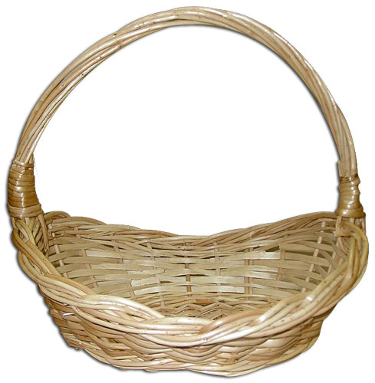
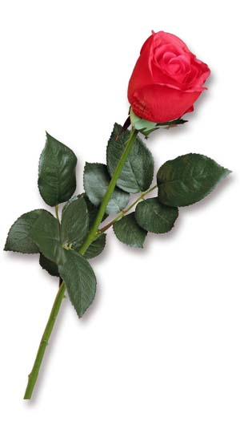
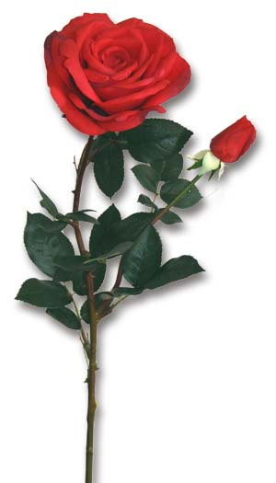


Slide 16
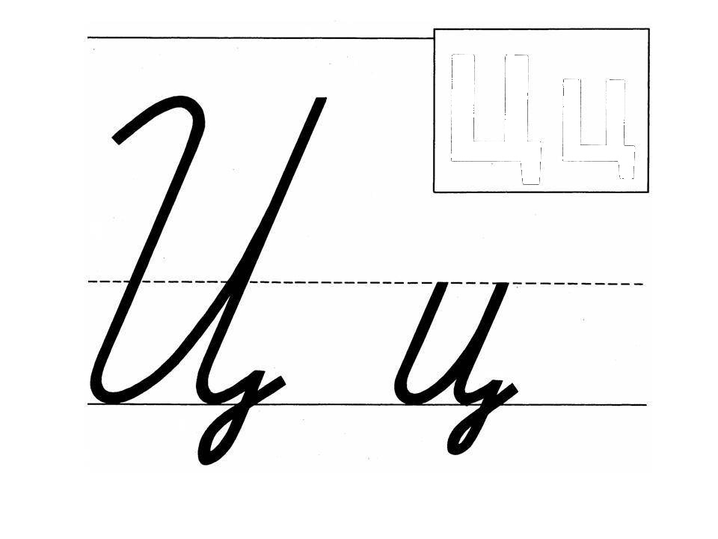
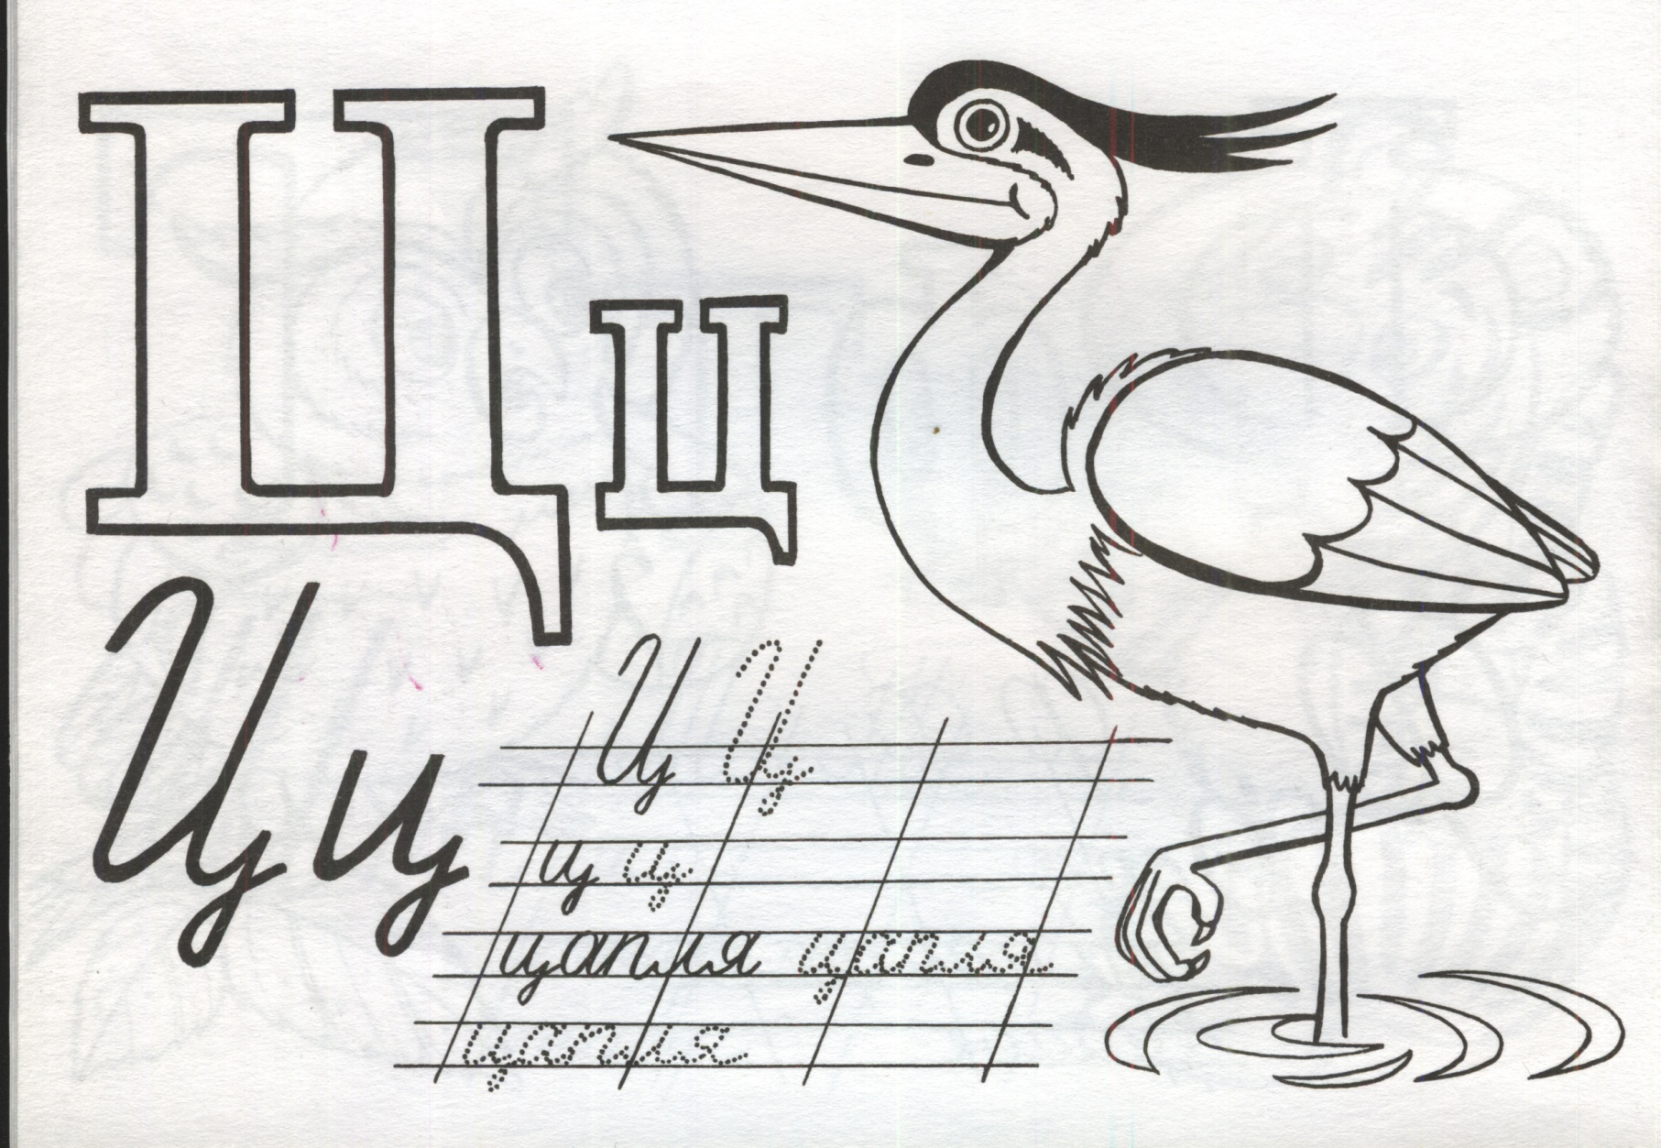

Slide 17
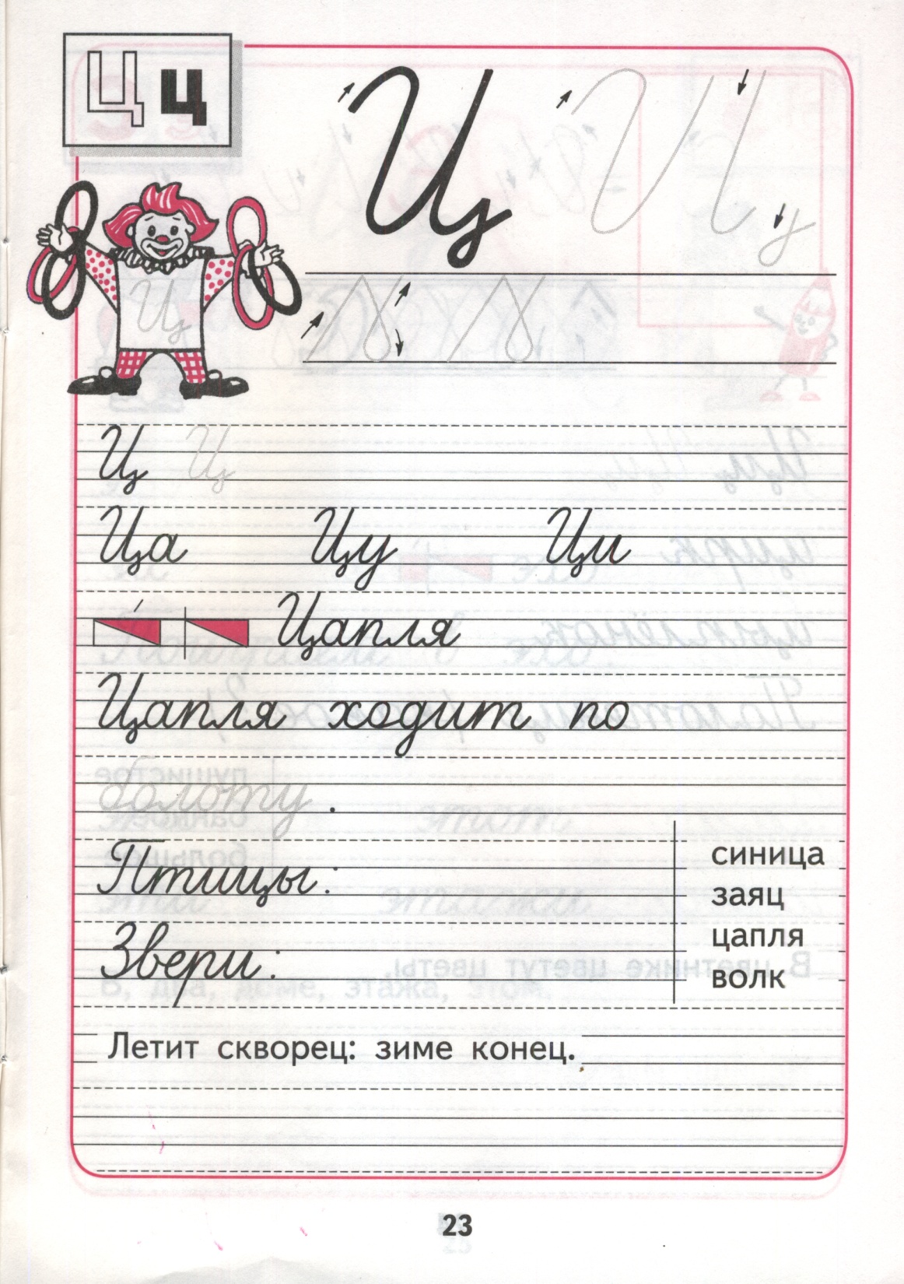

Slide 18
ЦЕНТР ПТЕ-НЕЦ У-ЛИ-ЦА ЛЬВИ-ЦА
ОВ-ЦА УМ-НИ-ЦА РА-НЕЦ СКВОР-ЦЫ
ЗА-ЯЦ ЛИ-СИ-ЦА СТО-ЛИ-ЦА ЦА-РЕ-ВИЧ
ПА-ЯЦ ГО-ЛУБ-ЦЫ ХРАБ-РЕЦ КОН-НИ-ЦА
ЦИРК ПЯТ-НИ-ЦА ЦИР-КАЧ ЦВЕ-ТОК
ЦАП-ЛЯ КУЗ-НЕЦ КУЗ-НИ-ЦА КОЛЬ-ЦО

Slide 19
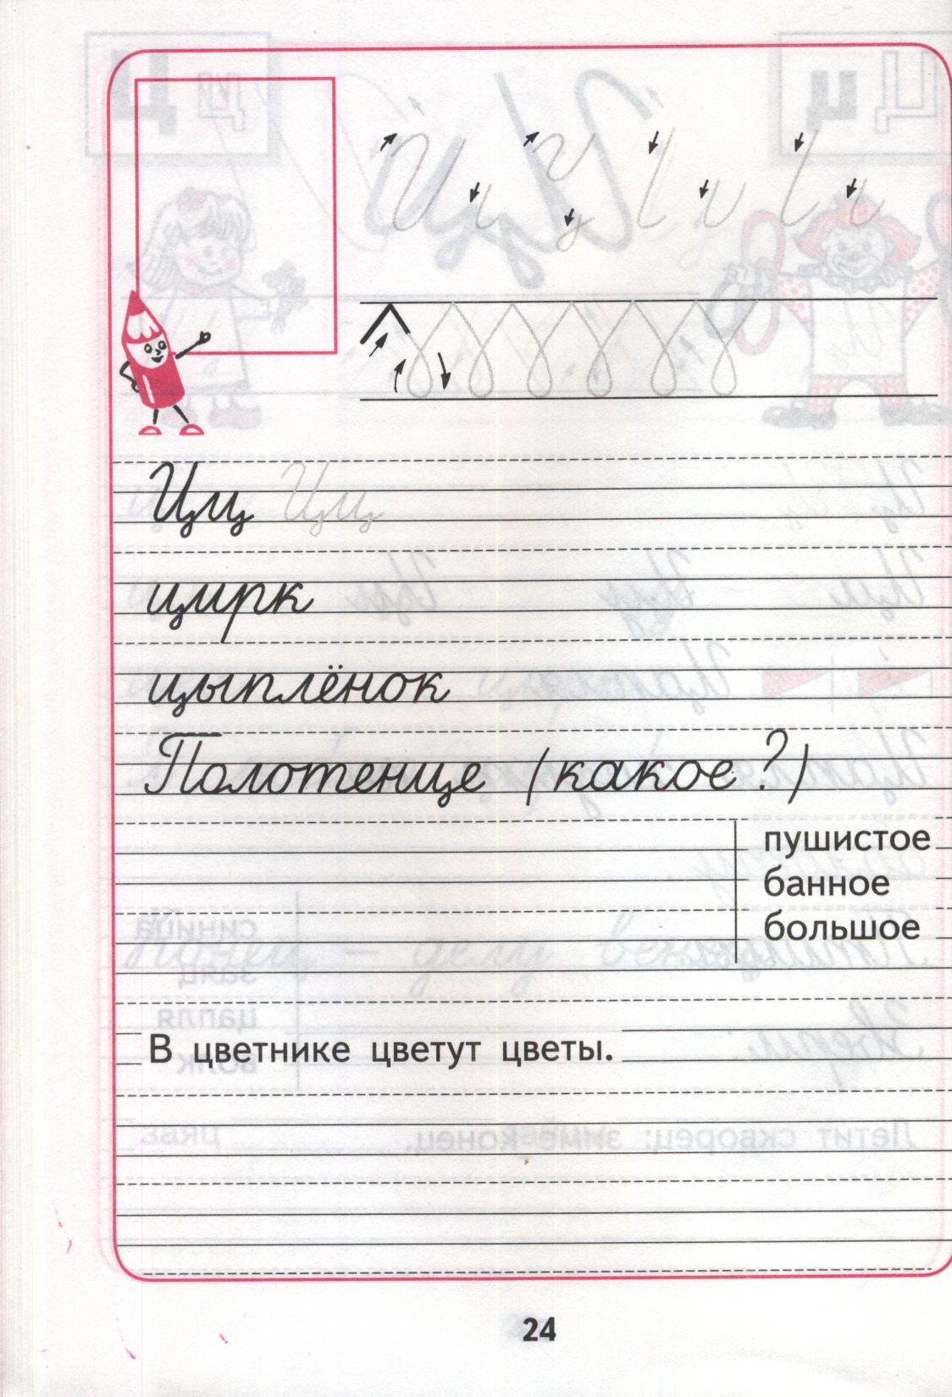

Slide 20
В пят-ни-цу ре-бя-та бы-ли в зо-о-пар-ке. Вот ли-си-ца, льви-ца, тиг-ри-ца, зай-цы и пес-цы.
А сколь-ко здесь птиц: си-ни-цы,
сквор-цы, цап-ли!
А по-том о-ни по-шли в цирк.

Slide 21
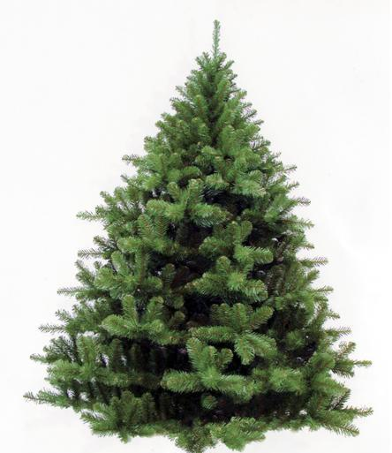
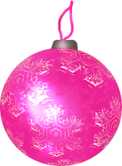




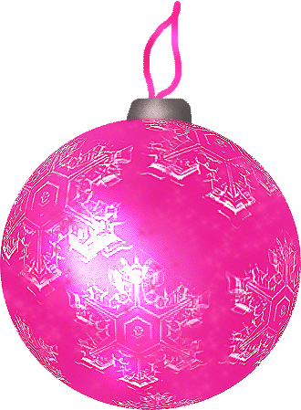


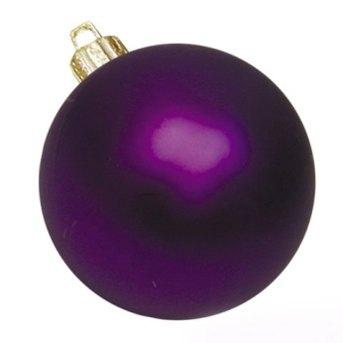

Slide 22
Сопоставим слова с вопросами:
Цапля важная
Заяц белый
Лисица рыжая
Куница мохнатая
Гусеница зелёная
Цыплёнок жёлтый
Птица красивая

Slide 23
щипцы цирк цыган
птицы циркач цыпочки
ранцы цифры цып-цып
певцы циркуль цыплёнок
пловцы циклоп
огурцы цикорий
мельницы цилиндр
ножницы цистерна

Slide 24
Речевая разминка.
Цо-цо-цо — снесла курица яйцо.
Ца-ца-ца — прибежала к нам овца.
Цу-цу-цу — я веду домой овцу.
Цы-цы-цы — бегут куры от овцы.

Slide 25
Физминутка.
От зелёного причала
Оттолкнулся теплоход.
Он назад шагнул сначала,
А потом шагнул вперёд
И поплыл, поплыл по речке,
Набирая полный ход…

Slide 26
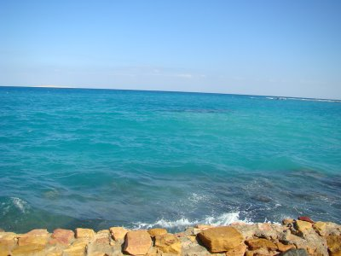
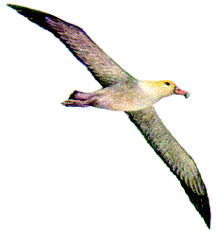
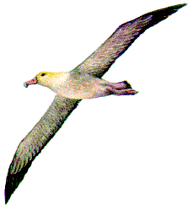
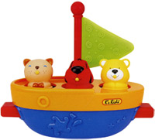
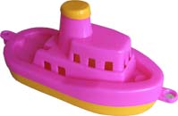
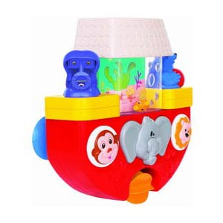
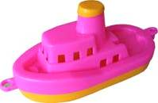

Slide 27
ЛЁТ-ЧИК ТРАК-ТО-РИСТ
МА-ШИ-НИСТ СТО-ЛЯР
МА-ЛЯР МОН-ТЁР
КУЗ-НЕЦ ШАХ-ТЁР
Зем-лю кра-сит солн-це,
А че-ло-ве-ка – труд.

Slide 28
Я бо-юсь не уметь –
Ре-мес-ла не и-меть:
Не кро-ить и не шить,
И сто-га не вер-шить.
Не ра-бо-тать рез-цом,
И не стать куз-не-цом.
Ни-че-го не у-меть –
Как ду-ши не и-меть.

Slide 29
Что кому?
По-ва-ру | нож-ни-цы, нит-ки, и-гол-ки
Порт-ни-хе | цве-ты, ва-зы
Про-дав-цу | о-гур-цы, яй-ца, лу-ко-ви-цы
повару

Slide 30
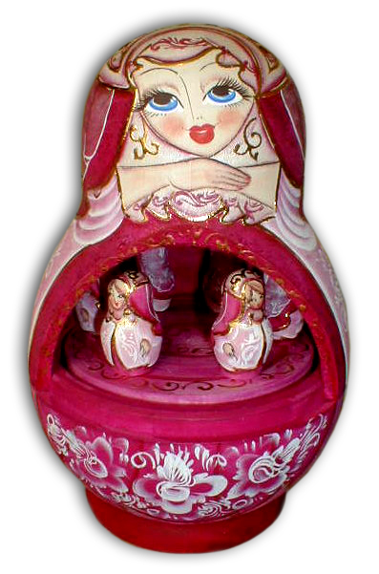


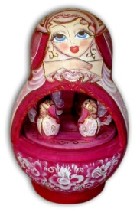

Slide 31
Трак-тор во-дит… | ма-ляр.
Сте-ны вы-кра-сил… | трак-то-рист.
Дос-ку вы-стро-гал… | куз-нец.
В до-ме свет про-вёл… | сто-ляр.
В жар-кой куз-ни-це… | мон-тёр.
Кто всё зна-ет – мо-ло-дец!
Ко-нец – де-лу ве-нец.

Slide 32







1
2
3
равнодушное
удивлённое
безразличное
4
5
6
задумчивое
грустное
радостное

Slide 33
Молодцы!

